Slide 2
পরিচিতি
এম সাখাওয়াত হোসেন
সহকারি শিক্ষক (ব্যবসায় শিক্ষা )
মোক্তাল হোসেন উচ্চ বিদ্যালয় ,চল্লিশা, সদর ,নেত্রকোনা
shakhawath747@gamil.com
Mob:
01734475103 01917636486
শ্রেণিঃ নবম ও দশম
বিষয়ঃ ফিন্যান্স ও ব্যাংকিং
পাঠ শিরোনামঃ ব্যাংকের আমানত (ইলেকট্রনিক ব্যাংকিং –এর বিভিন্ন পণ্য ও সেবা )
অধ্যায়ঃ একাদশ
সময়ঃ
তারিখঃ
অধ্একাদশ

Slide 3
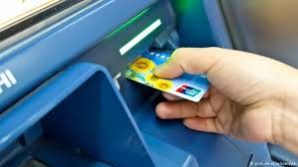
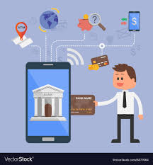
আজকের পাঠ
ইলেকট্রনিক ব্যাংকিং –এর বিভিন্ন পণ্য ও সেবা

Slide 4
শিখনফল
০১। বিভিন্ন পণ্যের সেবার ধরন সম্পর্কে জানতে পারবে।
০২। কোন পণ্য কিভাবে ব্যবহার করবে তা জানতে পারবে।
০৩। বিভিন্ন ধরনের ইলেক্ট্রনিক পণ্য দ্বারা কিভাবে লেনদেন করতে হয় তা জানতে পারবে।
০৪।ইলেকট্রনিক ব্যাংকিং ব্যবস্থার সুবিধা ও অসুবিধা সম্পর্কে ধারণা লাভ করতে পারবে।
পাঠ শেষে শিক্ষার্থীরা-

Slide 5
ইলেকট্রনিক পণ্য
এসএমএস ব্যাংকিং
ডেবিট কার্ড ও ক্রেডিট কার্ড
ইলেকট্রনিক পণ্য
এটিএম
ইন্টারনেট ব্যাংকিং
কল সেন্টার
মোবাইল ব্যাংকিং
অনলাইন ব্যাংকিং

Slide 6
ইলেকট্রনিক ব্যাংকিং ব্যবস্থা
সময় বাঁচবে
খরচ কমবে
ইলেকট্রনিক ব্যাংকিং ব্যবস্থা
নগদ বহনের ঝুঁকি নেই
জাল নোটের ঝুঁকি নেই

Slide 7
ইন্টারনেট ব্যাংকিং ব্যবহার সুবিধা
০১। ২৪ ঘন্টা ,৩৬৫দিন একাউন্টে প্রবেশের সুবিধা ।
০২। হিসাবের ব্যালেন্স অনুসদ্ধান ।
০৩। এক স্থান (অ্যাকাউন্ট) থেকে অন্য স্থানে (অ্যাকাউন্ট) অর্থ স্থানান্তর।
০৪। নিজের একাধিক হিসাবের মধ্যে অর্থ স্থানান্তর ।
০৫। ইউটিলিটি বিল পরিশোধ ( যেমন –বিদ্যুৎ,পানি,গ্যাস, ফোন ,মোবাইল,ইন্টারনেট ইত্যাদি।)
০৬। হিসাবের হার অনুসদ্ধান ।
০৭।চেক বইয়ের জন্য অনুরোধ
০৮। চেক এর পেমেন্ট বাতিল করা ।
০৯।বিভিন্ন ডিপোজিট স্কিম খোলা
১০। সুদের হার অনুসদ্ধান, বৈদেশিক মুদ্রার বিনিময় হার অনুসদ্ধান ইত্যাদি।

Slide 8
ইন্টারনেট ব্যাংকিং ব্যবহার অসুবিধা
অনেক সময় পাসওয়ার্ড অন্যের জানার ফলে একাউন্টের গোপনীয়তা বজায় রাখা সম্ভব হয়না । এছাড়া কর যারা ফাকি দেয় তারা এ ব্যাংকিং এর সুবিধা বেশি ভগ করতে পারে। সুতারং সুবিধার ন্যায় অসুবিধা থাকলে ও আধুনিক সমাজে মোবাইল ব্যাংকিং এর ভূমিকা অনেক গুরুত্ব বহন করে।

Slide 9
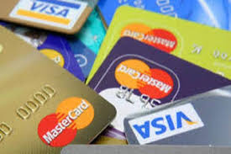
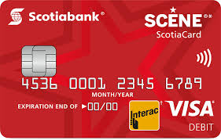
নিচের চিত্রগুলো লক্ষ কর
ডেবিট কার্ড

Slide 10
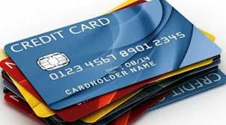
ডেবিট কার্ড ও ক্রেডিট কার্ড
এ ধরনের ইলেকট্রনিক প্লাস্টিক কার্ড দিয়ে ব্যাংকিং সেবা নেওয়া যায়। ডেবিট কার্ড ও ক্রেডিট কার্ডের মধ্যে পার্থক্য এই যে, নিজের হিসাবে জমা থাকলেই কেবল ডেবিট কার্ড ব্যবহার করে দোকান থেকে কেনা-কাটা করা যায়।কিন্তু নিজের হিসাবে জমা না থাকলেও ক্রেবিট কার্ডের মাধ্যমে বাকিতে মালামাল ক্রয় করার সুযোগ থাকে।

Slide 11
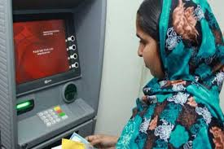
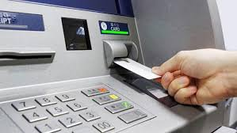
নিচের চিত্রগুলো লক্ষ কর
এটিএম (Automated TeIIer Machine)

Slide 12
এটিএম (Automated TeIIer Machine)
এটিএম (Automated TeIIer Machine) একধরনের ইলেকট্রনিক যন্ত্র , যার মাধ্যমে গ্রাহক ব্যাংকের কর্মচারী উপস্থিতি ছাড়া প্রাথমিক কিছু লেনদেন করতে পারে।
১০টা -৫টা অফিস টাইমের বাইরের সময়ে মেশিনের মাধ্যমে টাকা জমা ও উত্তোলন করা যায়।

Slide 13
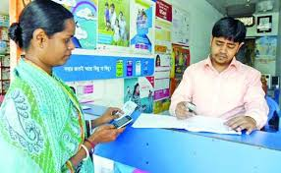
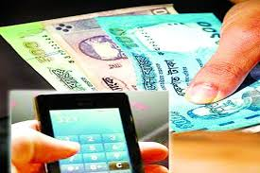
নিচের চিত্রগুলো লক্ষ কর
মোবাইল ব্যাংকিং

Slide 14
মোবাইল ব্যাংকিং
মোবাইল ব্যাংকিং একধরনের ব্যাংকিং –সেবা,যার মাধ্যমে গ্রাহক ব্যাংকিং লেনদেন মোবাইলের মাধ্যমে সম্পন্ন করে থাকে।

Slide 15
একক কাজ
ATM এর পূর্ণরুপ কী?

Slide 16
উত্তর
ATM এর পূর্ণরুপ হলো- Automated TeIIer Machine

Slide 17
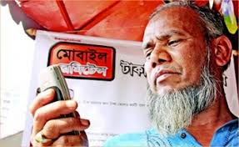
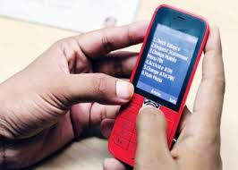
নিচের চিত্রগুলো লক্ষ কর
এসএমএস ব্যাংকিং

Slide 18
এসএমএস ব্যাংকিং
মোবাইল এস এম এসের মাধ্যমে বিভিন্ন ব্যাংকিং –সেবা প্রদান করা হয়। যেমন :হিসাবের স্থিতি, চেকবইয়ের জন্য অনুরোধ ইত্যাদি।

Slide 19
দলীয় কাজ
মোবাইল ব্যাংকিং কী?

Slide 20
উত্তর
তারবিহীন মোবাইল ফোন ব্যবহার করে ব্যাংকের সাথে লেনদেন করার আধুনিক ব্যাংকিং ব্যবস্থা হলো মোবাইল ব্যাংকিং ।

Slide 21
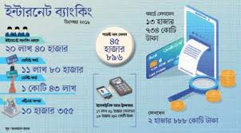
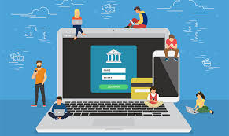
নিচের চিত্রগুলো লক্ষ কর
ইন্টারনেট ব্যাংকিং

Slide 22
ইন্টারনেট ব্যাংকিং
ইন্টারনেট ব্যাংকিংয়ের মাধ্যমে গ্রাহক ব্যাংকের একটি নিরাপদ ওয়েবসাইট নাম এবং পাসওয়ার্ড দ্বারা নিবন্ধিত হয়ে থাকে। তথ্য প্রদানের পর গ্রাহক পৃথিবীর যেকোনো প্রান্ত থেকে যেকোনো সময় তার বিবরণী ,তহবিল স্থানান্তর ,বিল প্রদানসহ অন্যান্য লেনদেন ইন্টারনেটের মাধ্যমে করতে পারে।

Slide 23
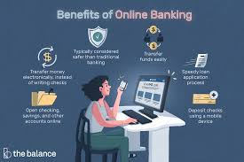
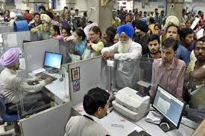
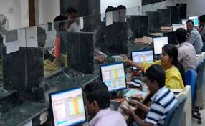
নিচের চিত্রগুলো লক্ষ কর
অনলাইন ব্যাংকিং

Slide 24
অনলাইন ব্যাংকিং
এর মাধ্যমে গ্রাহক এক জায়গা অথবা একটি শাখায় হিসাব খুলে দেশের অন্য যেকোনো শাখায় তার লেনদেন করতে পারে।

Slide 25
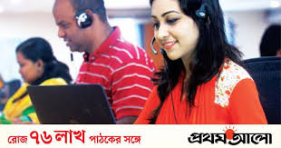
নিচের চিত্রগুলো লক্ষ কর
কল সেন্টার

Slide 26
কল সেন্টার
২৪ ঘন্টা গ্রাহকদের ব্যাংকিং সেবা প্রদানে লক্ষ্যে ব্যাংকগুলো কল সেন্টার সেবা দিয়ে থাকে।

Slide 27
মূল্যায়ন
শফিক সাহেবের মেয়ে সাইফা ঢাকার একটি বড় কোম্পানিতে চাকরি করে ।বেতন পাওয়া মাত্রই বিকাশের মাধ্যামে বাবা মার কাছে টাকা পাঠিয়ে দেয়। তাকে এখন আর কোনো দালালের ফাদে পড়তে হয়না এবং উজ্জল ভবিষ্যতের স্বপ্ন দেখতে পারে।
০১। সাইফা ইলেকট্রনিক ব্যাংকিং –এর কোন সুবিধা ভোগ করে।
(ক) কলসেন্টার সুবিধা (খ) এটিএম বুথ
(গ) অনলাইন ব্যাংকিং (ঘ) ফোন ব্যাংকিং
০২।ইলেকট্রনিক ব্যাংকিং ব্যবস্থায় সাইফা র মতো জনগোষ্ঠী ভবিষ্যতের যে স্বপ্ন দেখে, তা হলো-
i.সক ল সেবায় প্রলোভিত করা
ii .বাংলাদেশের উক্ত সেবার আরও সম্প্রসারণ
iii .ধনী-গরিব,শিক্ষিত –অশিক্ষিত জনগোষ্ঠী কে সেবা পৌছানো
নিচের কোনটি সঠিক
(ক) i ও ii (খ) i ও iii
(গ) ii ও iii (ঘ) I,ii ও ,iii

Slide 28
বাড়ির কাজ
বাংলাদেশে ব্যাপক জনপ্রিয়তা লাভ করেছে কোনটি?

Slide 29
ধন্যবাদ

